Slide 1
INSCRIPCIONES NUEVO INGRESO 2021
Universidad Veracruzana
Dirección General de Administración Escolar
Dirección de Servicios Escolares

Slide 2
I
N
S
C
R
I
P
C
I
O
N
E
S
N
U
E
V
O
I
N
G
R
E
S
O
2
0
2
1
Actividad | Área/Responsable | Fecha y hora | Comentarios Generales
1. Publicación de resultados | DGAE-IE | 25 junio
2. Publicación portal informativo | DSE-BLANCA S | 5 julio
3. Generación matrículas | DSE,BETY AMECA | 25-30 junio
4. Envío matrículas para FOTOS | DSE-BETY AMECA-IE | 30 junio
5. Generación de fotos y firmas | DGAE-IE | 1-6 julio
6. Distribución de fotos y firmas en servidores UV | DGAE –SERGIO AGUILAR | 6 julio
7. Envío archivos para creación de cuentas institucionales | DSE/MARGARITO-DSRIT | 1 julio (por región)* | Se solicitará apoyo a DSIA para generar el archivo de envío para cuentas- SIN ESPACIOS, SIN COMAS para no problemas con las cuentas
8. Creación de cuentas institucionales | DSRIT | 1-6 julio (por región)
9. Proceso automático ficha inscrito para crear registro de inscripción académica SFAREGS con estatus de alumno EL | DSE-BETY AMECA-DSIA | 7-14 julio | Incluye liberaciones y msg
10. Acceso a MIUV *ver tabla de distribución de bloques | DSE-BETY AMECA- DSIA,SIIU | VIERNES 6 AGO a partir de las 08:00 hrs. –acceso y aviso sobre pago MIERCOLES 11 AGO a partir de las 12:00 hrs. –restringir aviso inicial sobre pago/fase de confirmación de pago. | 6,9, 10 AGOSTO-MIUV/MIPAGO- ASPIRANTE CD 11 y 12 DE AGOSTO –ACLARACIONES Y ÚLTIMOS PAGOS ATENCIÓN POR ENTIDADES ACADÉMICAS
11. Acceso a MIPAGO/se toma de la carga SWILUGA | DSE-MARGARITO-DSIA,SIIU | DEPENDE DE DISTRIBUCION DE HORARIOS* 6 AGOSTO | ENVIAR LA PROPUESTA DE DISTRIBUCION.
12. Condonaciones | Aspirante/Prestaciones | 12-15 de julio *registradas 16 de julio 12:00 pm | Peticiones Extemporáneas- 9 y 10 de agosto. Registradas a mas tardar 10 de agosto a las 12 pm.
13. Conciliación de pagos | Ingresos | LUNES, MARTES Y MIERCOLES . Desde las 10:00 am inicia conciliación. X DIA ENTRAR AL SIG. DIA VERIFICAR ESTATUS DE PAGO, SI NO PROCEDE MANDE MSG Y SE PUEDA SUBIR ARCHIVO. *EXCEPTO BANCOMER | Confirmar por correo realizaron proceso de conciliación. MARTES/MIERCOLES 12:00 SE CONFIRMA
17. Eliminar la inscripción administrativa y académica de todos los aspirantes con derecho y sin pago (No inscritos).Pendiente validar | DSE/MARGARITO/DSIA | 12 agosto
14. Envío de SYRACCI/Cierre de inscripción | Secretarios-DSE/CE | 13 agosto a partir de las 10:00 hrs.
18. Solicitud para carga por proceso/bloques a inscritos, solo con pago Y. Pendiente validar | DSE/MARGARITO/DSIA | 13 agosto
15. Solicitud para habilitar mensaje de Registro NSS | DSE/BETY AMECA/DSIA | 11 al 27 a partir de las 12:00 hrs/después de que aparezca el el mensaje de estatus de pago hrs. Deshabilitar el 30 de agosto | PARA QUINES PAGARON, SOLICITAR LES GENERE AVISO DE REGISTRO NSS
16. Generación de archivo de aspirantes no Inscritos. SWPNOIN y envío de no inscritos (no pagados), para el proceso de lugares disponibles | DSE/MARGARITO-DSIA | Lunes 16 de agosto | CONVOCATORIA LUGARES DISPONIBLES 18 DE AGOSTO-MIERCOLES RESULTADOS 20 DE AGOSTO-VIERNES INSCRIPCIONES 24 DE AGOSTO-MARTES
17. Solicitud para carga por proceso/registro SWAINNI/Doctos | DSE/BETY AMECA/DSI | 31 de agosto carga masiva para registro en SWAINNI LA PUEDE GENERAR EL ALUMNO- POR MIUV SIMILAR A HORARIO | ENTREGA DE ACTAS DE INSCRIPCIÓN Y CREDENCIALES EN SEPTIEMBRE

Slide 3
Fechas- Cuentas institucionales, accesos (MIUV/MIPAGO), formatos de pago.
Envío de bases para cuentas institucionales 1 de julio DSE- DSRIT | Requerimiento Cuentas Institucionales generadas DSRIT | Bloques/cuentas UV Para Ingresar 6 de AGOSTO | Acceso MIUV 9 AGOSTO | Acceso a MI PAGO 9 AGOSTO | Avisos
Xalapa-6,671 Veracruz-3,823 Orizaba-2,438 Poza Rica- 2,447 Coatzacoalcos-1,916 Total 17,295 | DISPONIBLES a partir del 6 de julio. | Xalapa 1 Xalapa 2 Xalapa 3 | 7:00 AM 8:00 AM 9:00 AM |  | Mensaje inicial de pago- Mensaje de estatus de pago - 2 tipos Mensaje de registro NSS Rango de pago: Viernes, Sábado, Lunes, Martes. Fecha límite de formato- 10 de AGOSTO. 11 y 12 (Aclaraciones/Extemporáneos)de Agosto Atención es por la EA, a través de SWAINNI.
 |  | Veracruz 1 Veracruz 2 | 10:00 10:30
 |  | Orizaba | 11:00
 |  | Poza Rica | 12:00
 |  | Coatzacoalcos | 13:00
 |  | Todos | 14:00
 |  | UVI- LEAV- VIRTUALES-CREDENCIAL E INSCRIPCION 8 PE’S PENDIENTE-SI PAGAN EE | *SWAINNI

Slide 4
Inscripciones Nuevo Ingreso- 2020
Actividades Previas:
Ingresos:
Configuraciones de costos/cuotas Pro mejoras
Secretario de Facultad:
Configuración de Bloque: Configurar los bloques en SSABLCK asignando los NRC.
PE VIRTUALES
DGAE/DSE:
Portal informativo
Generar Matrículas
Solicitar cuentas correo UV por región
Distribuir fotos y firmas en los servidores UV (DSIA debe cargarlas a base de datos para MiUV)
Acceso al portal de MIUV, asignar horarios de acceso
Mensajes para avisos en MIUV

Slide 5
Inscripciones Nuevo Ingreso- 2020
Procedimiento DSE/DSIA:
Una vez creadas las matrículas, se generan los listados de Generación de archivo ASCII/Cuentas Active Directory proceso SWPARCO, para la creación del correo institucional (por región).
En el portal MIUV y MIPAGO, se deberá habilitar el acceso a los aspirantes con derecho, para que puedan emitir el formato de pago y/o pagar en línea.
Se solicita activar la ficha de inscripción de forma masiva.
Actualiza indicador de tipo de alumno en SGASTDN a I
Crea registro en SFAREGS con estatus de alumno EL
Inscribe a los NRC definidos en el bloque, para los que estén previamente configurados. (Posterior-solo pagados)

Slide 6
Inscripciones Nuevo Ingreso- 2020
Cuando la Dirección de Ingresos procese los archivos bancarios, y se vea reflejado el pago en TSAAREV, se desplegará un mensaje en el portar de MIUV “pendiente mensaje”
DGAE solicita a DSIA que elimine la inscripción administrativa y académica de todos los aspirantes con derecho y sin pago (No inscritos).

Slide 7
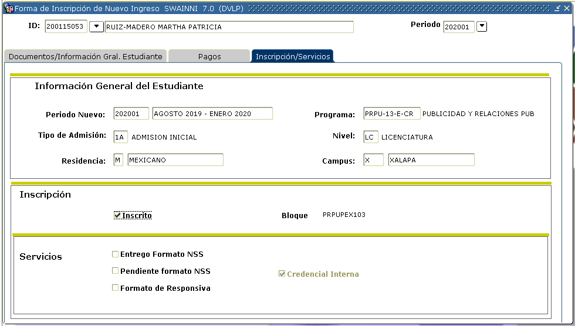
Inscripciones Nuevo Ingreso- 2021
Segunda Etapa . DESPUES DE CONCLUIDAS LAS INSCRIPCIONES 1ª Y LUG DISPONIBLES
Registro MASIVO de indicador de entrega de documentos. (POR MEDIO DE ARCHIVO)
Generar el registro en SWAINNI y actualizar indicadores.
Acta de inscripción se genere masiva (pagados) ó a través de portal MIUV

Slide 8
Inscripciones Nuevo Ingreso- 2020
Actividades del Secretario de Facultad:
Previo al Proceso:
Envío de la cuenta de correo institucional para atender NUEVO INGRESO aclemente@uv.mx a mas tardar miércoles 30 de junio.
Validación del Directorio de Estudiantes
Validación cuentan con la configuración de Bloques
Validación datos costos/comité pro-mejoras, a mas tardar lunes enviar comentarios.
Verificar cuentan con acceso al Sistema de validación de documentos
Requiera contraseña, solicitarla al correo aclemente@uv.mx, a mas tardar mas tardar miércoles 30 de junio.
Durante el Proceso:
Permanente revisión de correos para atender ACLARACIONES/DUDAS
Validación de documentos digitales 5 JULIO AL 10 DE AGOSTO
Emite reporte de no inscritos (SYRNINS)
Imprime y firma acta de cierre. (SYRACCI)
Valida no inscritos SYRNINS vs SYRACCI
Consulta de NO PAGADOS en SYRNOPA
Envía a DGAE, el viernes 13 de AGOSTO a partir de las 10:00 hrs, acta de cierre de inscripción.

